Slide 1




Tiếng Việt
Nghe – Viết
Nghe thầy đọc thơ

Slide 2


Tiết 3

Slide 3

1. Nghe – viết
Nghe thầy đọc thơ
Em nghe thầy đọc bao ngày Tiếng thơ đỏ nắng, xanh cây quanh nhà Mái chèo nghiêng mặt sông xa Bâng khuâng nghe vọng tiếng bà năm xưa Nghe trăng thở động tàu dừa Rào rào nghe chuyển cơn mưa giữa trời… Thêm yêu tiếng hát nụ cười Nghe thơ em thấy đất trời đẹp ra. (Trần Đăng Khoa)

Slide 4

Cách trình bày
Viết hoa tên bài và các chữ đầu mỗi dòng thơ.
Đây là thể thơ lục bát, với câu có 6 tiếng thì lùi vào 3 – 4 ô li, câu có 8 tiếng thì lùi vào 1 – 2 ô li
Chú ý dấu chấm và dấu chấm than cuối câu.
Nghe GV đọc từng cụm từ hoặc từng dòng thơ, ghi nhớ và viết vào vở.
Lắng nghe GV nhận xét bài của một số bạn.

Slide 5

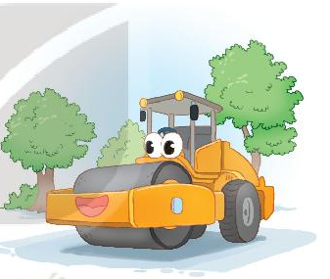
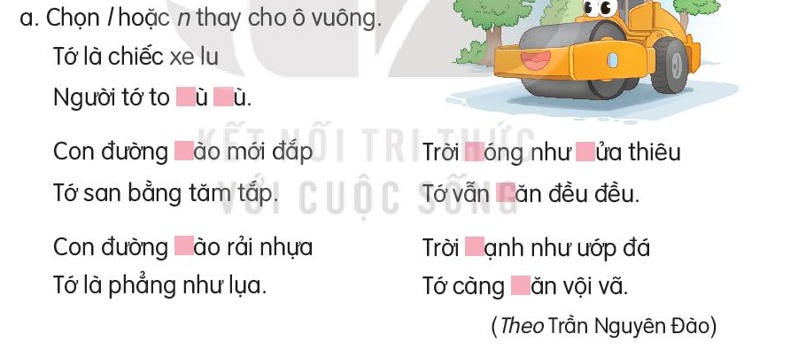

2. Làm bài tập a hoặc b.

Slide 6
2. Làm bài tập a hoặc b.
l
l
n
n
l
l
n
l
l

Slide 7
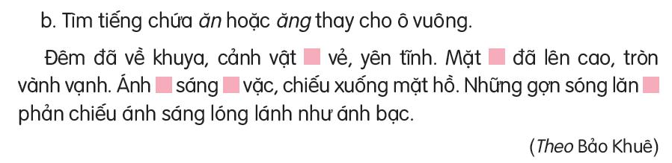
2. Làm bài tập a hoặc b.
Đêm đã về khuya, cảnh vật vắng vẻ, yên tĩnh. Mặt trăng đã lên cao, tròn vành vạnh. Ánh trăng sáng vằng vặc, chiếu xuống mặt hồ. Những gợn sóng lăn tăn phản chiếu ánh sáng lóng lánh như ánh bạc.
(Theo Bảo Khuê)

Slide 8



Slide 9


Kể với người thân về một giờ học em thấy vui vẻ, thú vị.
Gợi ý:
- Giờ học mà em muốn kể là giờ học môn gì?
- Trong giờ học đó đã có hoạt động gì?
- Em tham gia hoạt động đó như thế nào?
- Cảm nhận của em sau khi tham gia hoạt động đó là gì?

Slide 10
Củng cố
Dặn dò

Slide 11
Hẹn gặp lại các em!

